Slide 1
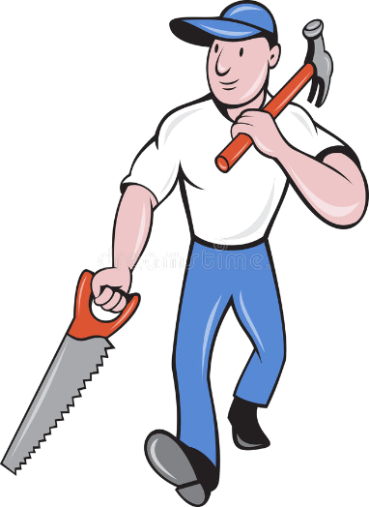
Игра
«Папа строит новый дом»
Возраст 5-6 лет

Slide 2
Цель:
Закрепление форм творительного падежа.
Ход игры:
Взрослый: Папа решил для семьи построить дом .
Помоги ему узнать, чем он будет выполнять работу.
Пилить (пилой) ;
Стучать… ., строгать… ., сверлить….,забивать.
Ребенок отвечает сначала одним словом, затем попросить его оформить словосочетание (например, пилой пилить), предложение (Папа пилит пилой.)
Предложение можно распространить, добавив в него слова-определения (Папа пилит большой острой пилой.)

Slide 3
Цель:
Закрепление форм творительного падежа.
Ход игры:
Взрослый: Папа решил для семьи построить дом .
Помоги ему узнать, чем он будет выполнять работу.
Пилить (пилой) ;
Стучать… ., строгать… ., сверлить….,забивать.
Ребенок отвечает сначала одним словом, затем попросить его оформить словосочетание (например, пилой пилить), предложение (Папа пилит пилой.)
Предложение можно распространить, добавив в него слова-определения (Папа пилит большой острой пилой.)

Slide 4
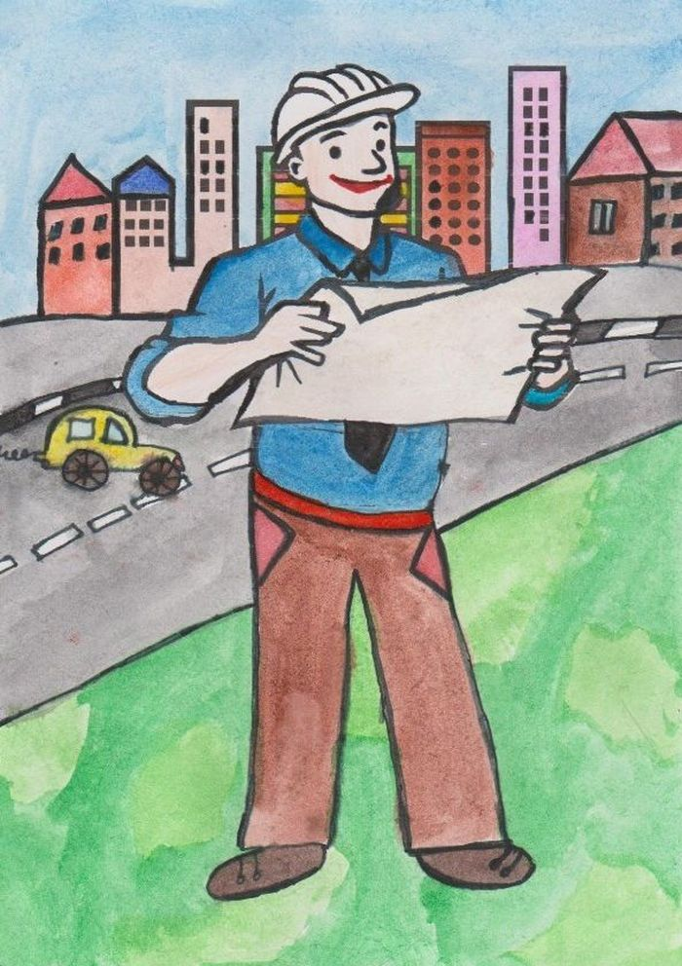

Slide 5
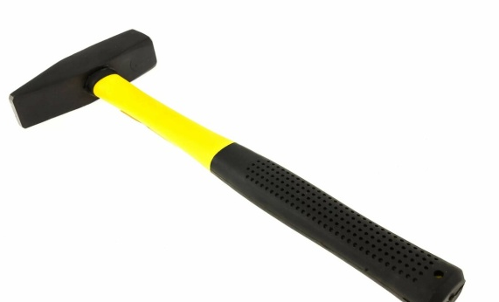
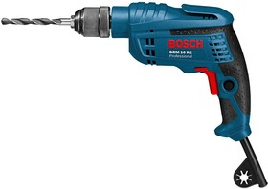
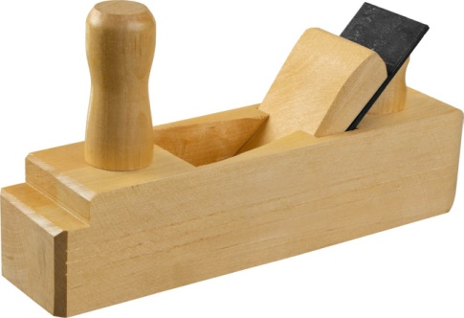
3
2
1
4
5

Slide 6
